Slide 1
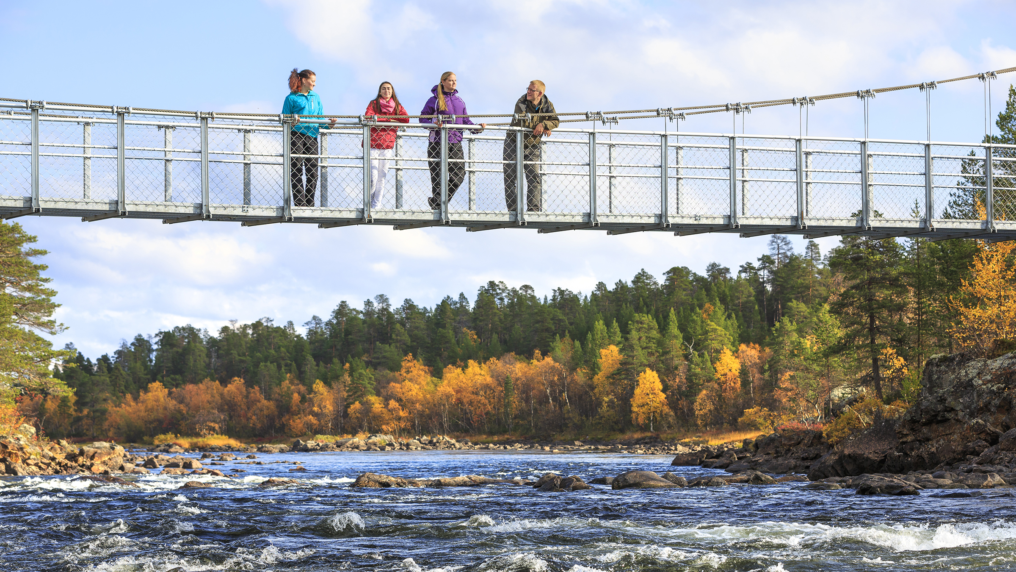
Inarin koulun
kuntalaiskuuleminen verkkovälitteisesti

Slide 2
Inarin koulu - työvaiheita
Tähän mennessä:
Kunnassa pohdittiin ensimmäisenä
Kouluun tulevat toiminnot isossa kuvassa: SOTE, ruokapalvelu, yhteistyö
Koulun paikka kolmesta vaihtoehdosta, mm. kaavatarkastelun perusteella:
1. nykyinen paikka, 2. viereinen tontti, 3. urheilukeskus, - myös muita haarukoitiin

Slide 3
Inarin koulu - työvaiheita
Tähän mennessä:
Valtuusto varannut suunnittelumäärärahan vuodelle 2020
Koulu aloittanut suunnittelun kuulemisin, kouluttautumalla ja työstämällä
Valmistelussa toiminnalliset tavoitteet ja vaatimukset
Suunnittelumäärärahaa ei ehditä käyttämään tänä vuonna vaan se siirretään vuodelle 2021

Slide 4
Inarin koulu - työvaiheita
Tällä hetkellä:
Arvioitu sidottavissa oleva budjetti 7,5 miljoonaa
Painelaskelma toteutettava uudelleen koronasta johtuen, kunnan taloustoimi
Työ toiminnallisten tavoitteiden ja vaatimusten parissa jatkuu
Tavoitteiden muokkaaminen mahdollista talousarvion rajoissa

Slide 5
Inarin koulu - työvaiheita
Tulevaa:
Painelaskelmasta todellinen resurssi alkuvuonna
Suunnittelutyö omana työnä
Tavoitteena kokonaisvastuurakentaminen, KVR, urakka
Työmuotona ennen sitä suositeltu neuvottelumenettelyä

Slide 6
Inarin koulu - realiteettejä
Tulevaa:
Nykyinen koulukiinteistö: koulu , asuntola
Tuleva koulukiinteistö n. 2700-2900 m2
Esimerkkinä Utsjoen koulukeskus
1800 m2,
Kustannus 5,4 miljoonaa ilman irtokalusteita ja piharakentamista
Ei sisällä liikuntatiloja, käsityötä, nuorisotoimea
Yhteistyö kokonaisuudessa on tarpeellinen

Slide 7
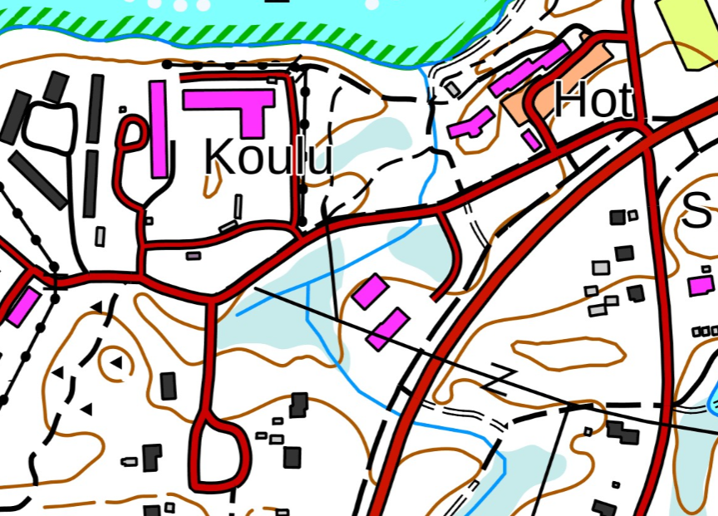

Slide 8
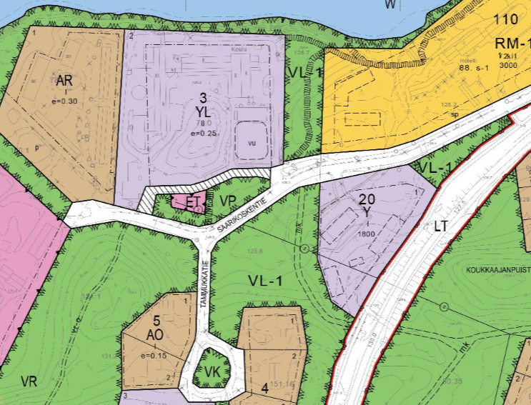

Slide 9
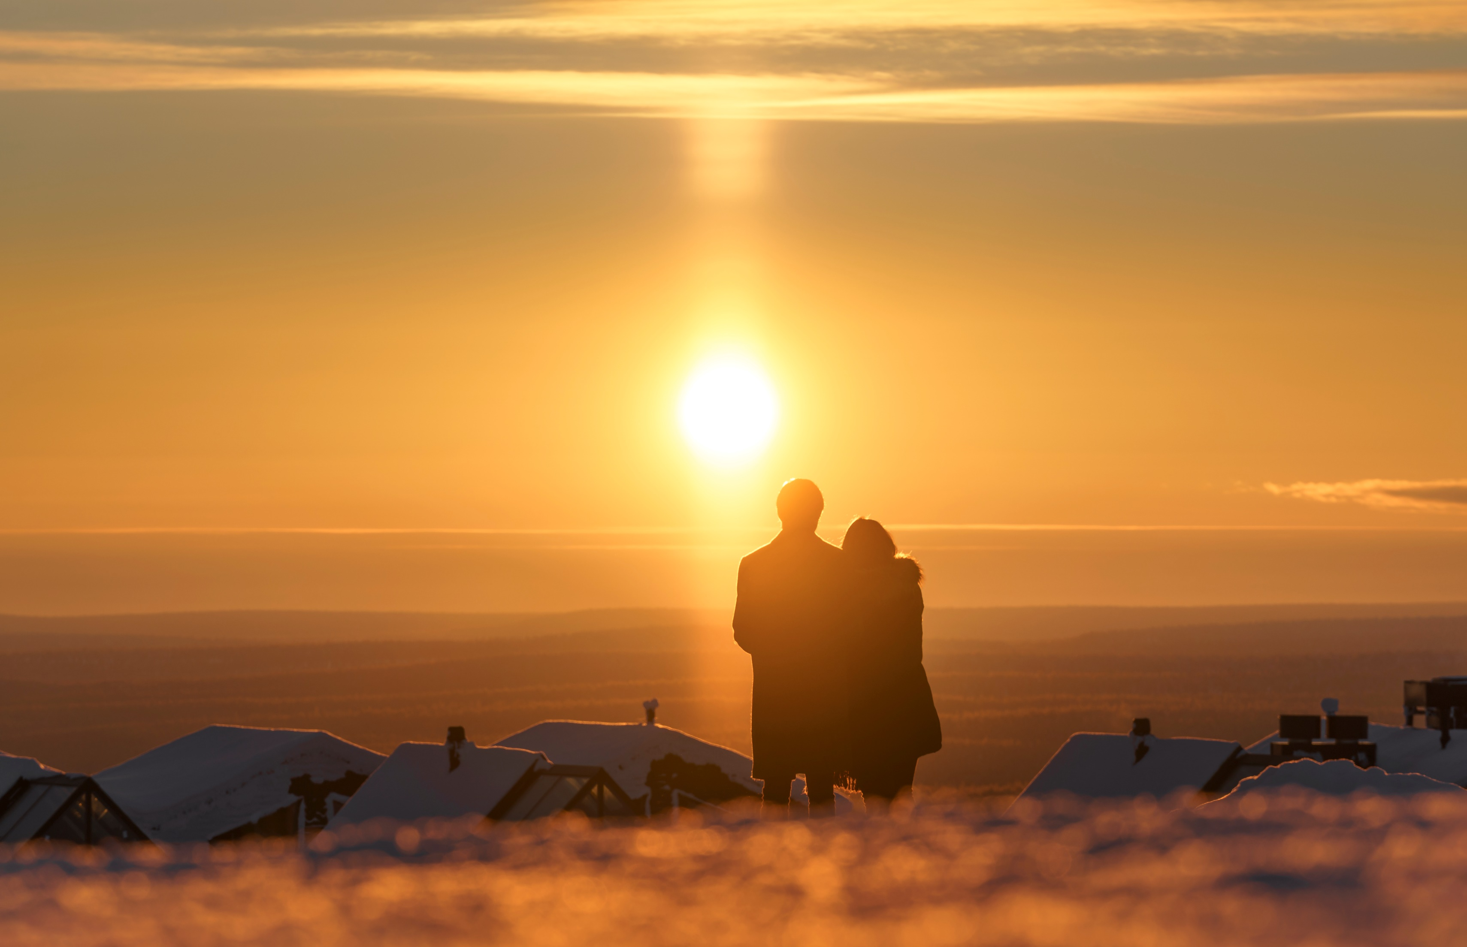
Inarissa tuntee elävänsä

